Slide 1
密码学-基础理论与应用
第一章 概论

Slide 2
◆◆◆ 密码学——基础理论与应用
1.1
密码学的发展历史
1.2
密码学的基本概念
目录
1.3
密码学的基本属性
1.4
密码体制分类
CONTENTS
1.5
密码分析
1.6
密码的未来
1.7
本章小结

Slide 3
◆◆◆ 密码学——基础理论与应用
1.1
密码学的发展历史

Slide 4

1.1
密码学的发展历史
◆◆◆ 密码学——基础理论与应用
密码学是一门既年轻又古老的学科，它有着悠久而奇妙的历史。其实，在人类文明发展到使用语言和文字后，就产生了保密通信和身份认证问题，于是密码学应运而生。
在几千年前，密码主要用于军事及外交领域的保密通信。这段时期的密码叫作古代密码，加密方法没有上升到理论学科的水平，研究内容也只是文字内容变换技术，或隐藏技术，但它反映了古人的高超智慧和绝妙想象力，并且蕴含着现代密码学思想，又被称为密码术或隐藏术。

Slide 5
1.1
密码学的发展历史
◆◆◆ 密码学——基础理论与应用
1949年香农（Shannon）发表了《保密系统的通信理论》，将信息论引入密码学，不仅为密码学的发展奠定了坚实的理论基础，而且把发展了数千年的密码术推向了科学的轨道，正式开启了密码学的大门，形成密码学这一科学。因此，在此之后出现的密码技术才能真正称为密码学。1976年，Diffie和Hellman发表的《密码学的新方向》更是密码发展的里程碑，开启了现代密码算法研究的新征程。
因此，根据时间顺序、加密原理和加密方式，可以将密码学的发展历史大致分为如下四个时期。

Slide 6
1.1
密码学的发展历史
◆◆◆ 密码学——基础理论与应用
第一时期：古代密码时代
时间范围：远古至第一次世界大战前。
古代密码主要依靠经验和直觉进行设计，常用方法包括替代、移位和隐藏。密码通常由人工完成，并通过信使传递，主要应用于军事、政治和外交领域。
典型密码技术：
密码棒（Scytale）：古希腊军队将羊皮纸缠绕在特定粗细的木棒上书写。羊皮纸展开后文字杂乱，只有缠绕在相同木棒上才能还原信息。
凯撒密码（Caesar Cipher）：将字母按照固定位置循环移位。例如字母顺移3位时，cryptography被加密为FUBSWRJUDSKB。

Slide 7
1.1
密码学的发展历史
◆◆◆ 密码学——基础理论与应用
隐写术：将秘密信息隐藏在公开内容中，如暗语、隐形墨水和藏头诗。一旦隐藏规则被发现，秘密信息便容易暴露。
《六韬》中的保密通信：
“阴符”用不同长度的符节表示不同军情；“阴书”将书信拆成三份，由三人分别传递，合并后才能读取完整内容。
时期特点：方法直观、操作简单，但缺乏严密的数学理论，大多数古典密码容易被破解。

Slide 8
1.1
密码学的发展历史
◆◆◆ 密码学——基础理论与应用
第二时期：机械密码时代
时间范围：两次世界大战期间。
随着电报和无线通信的发展，军事信息可以快速远距离传输，但无线电信号容易被敌方截获，因此密码成为保障通信安全和影响战争胜负的重要手段。
发展特点：
通信方式变化：莫尔斯电报和无线电报广泛应用，秘密信息的加密需求迅速增加。
加密技术升级：从简单的单表替换发展为更复杂的多表替换，但基本原理仍是字母的替换与移位。

Slide 9
1.1
密码学的发展历史
◆◆◆ 密码学——基础理论与应用
加密设备机械化：机械和电气密码机逐渐取代手工加密，提高了加密速度和复杂程度。
密码分析科学化：数学家和统计学家参与密码研究，利用词频、重合指数和字母统计规律破译密码。
典型密码设备：
德国的恩尼格玛密码机（Enigma）、英国的Typex密码机、法国的哈格林密码机，以及日本的“红色”和“紫色”密码机。
时期特点：密码技术由手工操作走向机械化，密码设计和破译开始大量运用数学与统计方法。

Slide 10
1.1
密码学的发展历史
◆◆◆ 密码学——基础理论与应用
第三时期：信息密码时代
时间范围：20世纪40年代末至20世纪70年代。
电子计算机和通信网络的出现，使密码处理对象由文字和电报码转变为数字化的文本、图像、音频和视频，密码技术由机械操作进入计算机处理阶段。
重要发展：
理论基础建立：1948年，香农创立信息论；1949年发表《保密系统的通信理论》，运用数学方法研究密码系统，使密码学由经验性的“艺术”转变为具有理论基础的科学。
应用范围扩大：密码不再只服务于军事和外交，而是逐渐应用于计算机网络、商业活动和日常生活。

Slide 11
1.1
密码学的发展历史
◆◆◆ 密码学——基础理论与应用
对称密码标准化：1977年，美国正式发布数据加密标准 DES；随着计算能力提高，56位密钥的DES逐渐失去安全性。
AES取代DES：经过公开遴选，Rijndael算法于2000年被选为高级加密标准 AES。
时期特点：密码运算依靠计算机完成，以数字信息为处理对象，广泛运用信息论、概率论和数理统计等理论，实现数据的混淆、扩散和置换。

Slide 12
1.1
密码学的发展历史
◆◆◆ 密码学——基础理论与应用
第四时期：现代密码时代
起点：1976年，Diffie和Hellman发表《密码学的新方向》，提出公钥密码思想：加密算法和公钥可以公开，私钥由用户秘密保存，解决了传统密码中的密钥分配难题。
重要发展：
RSA密码体制：1978年提出，安全性基于大整数分解困难问题，是第一个实用的公钥密码体制。
椭圆曲线密码ECC：1985年提出，安全性基于椭圆曲线离散对数困难问题，具有密钥短、安全性高等特点。
密码功能扩展：现代密码不仅用于数据保密，还包括身份认证、数字签名、密钥协商、完整性保护和秘密共享等。

Slide 13
1.1
密码学的发展历史
◆◆◆ 密码学——基础理论与应用
国产密码算法：我国形成了ZUC、SM2、SM3、SM4、SM9等商用密码算法体系，部分算法已成为国际标准。
新兴密码技术：随着量子计算等技术发展，后量子密码、量子密码、DNA密码和混沌密码等方向不断出现。
时期特点：现代密码以数学困难问题和计算复杂性理论为基础，已经广泛应用于数字证书、网上银行、身份认证、社保卡及电子政务等领域。

Slide 14
◆◆◆ 密码学——基础理论与应用
1.2
密码学的基本概念

Slide 15
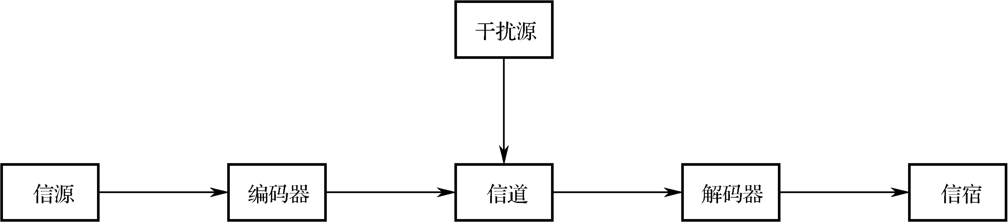
1.2
密码学的基本概念
◆◆◆ 密码学——基础理论与应用
在一般的通信系统中，从信源发出的信号经过编码器的编码调制处理之后，经公开的信道传至解码器进行译码或解码操作，最终传至信宿。通信系统模型如图1.1所示。
图1.1 通信系统模型

Slide 16
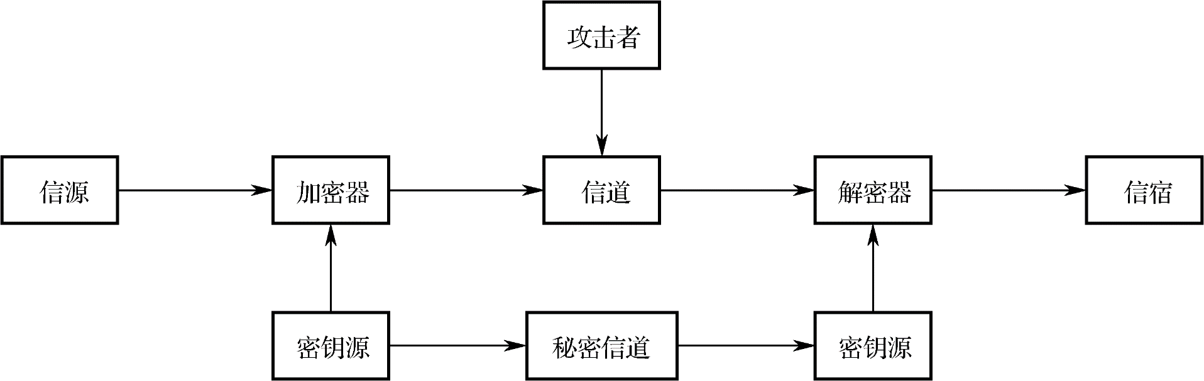
1.2
密码学的基本概念
◆◆◆ 密码学——基础理论与应用
在公开的信道中，信息的存储、传递与处理都是以明文形式进行的，很容易受到窃听、截取、篡改、伪造、假冒、重放等手段的攻击。因此，信息在传递或广播时，需要做到不受黑客等的干扰，除合法的被授权者以外，不让任何人知道，这就引出了保密通信的概念。
保密通信系统是在一般通信系统中加入加密器与解密器，保证信息在传输过程中无法被其他人解读，从而有效解决信息传输过程中存在的安全问题。保密通信系统模型如图1.2所示。
图1.2 保密通信系统模型

Slide 17
1.2
密码学的基本概念
◆◆◆ 密码学——基础理论与应用
加密、解密属于密码学范畴，在保密通信系统中，用户之间的交互涉及明文、密文、加密、解密、加密算法及解密算法等概念，具体含义如下。
明文（Plaintext/Message）：未加密的数据或解密还原后的数据。
密文（Ciphertext）：加密后的数据。
加密（Encryption）：对数据进行密码变换以产生密文的过程。
解密（Decryption）：加密过程对应的逆过程。
密钥（Key）：密钥是一个独特的字符串，它被用作加密或解密的输入，以便对数据进行加密或解密操作。
加密算法（Encryption Algorithm）：对明文进行加密时所采用的一组规则。
解密算法（Decryption Algorithm）：对密文进行解密时所采用的一组规则。

Slide 18
1.2
密码学的基本概念
◆◆◆ 密码学——基础理论与应用
加密和解密算法的操作通常是在一组密钥控制下进行。一个密码体制可以描述为一个五元组（M，C，K，E，D），满足下述条件。
（1）M是可能明文的有限集。
（2）C是可能密文的有限集。
（3）K是可能密钥的有限集。
（4）E是加密算法有限空间集合。
（5）D是解密算法有限空间集合。

Slide 19
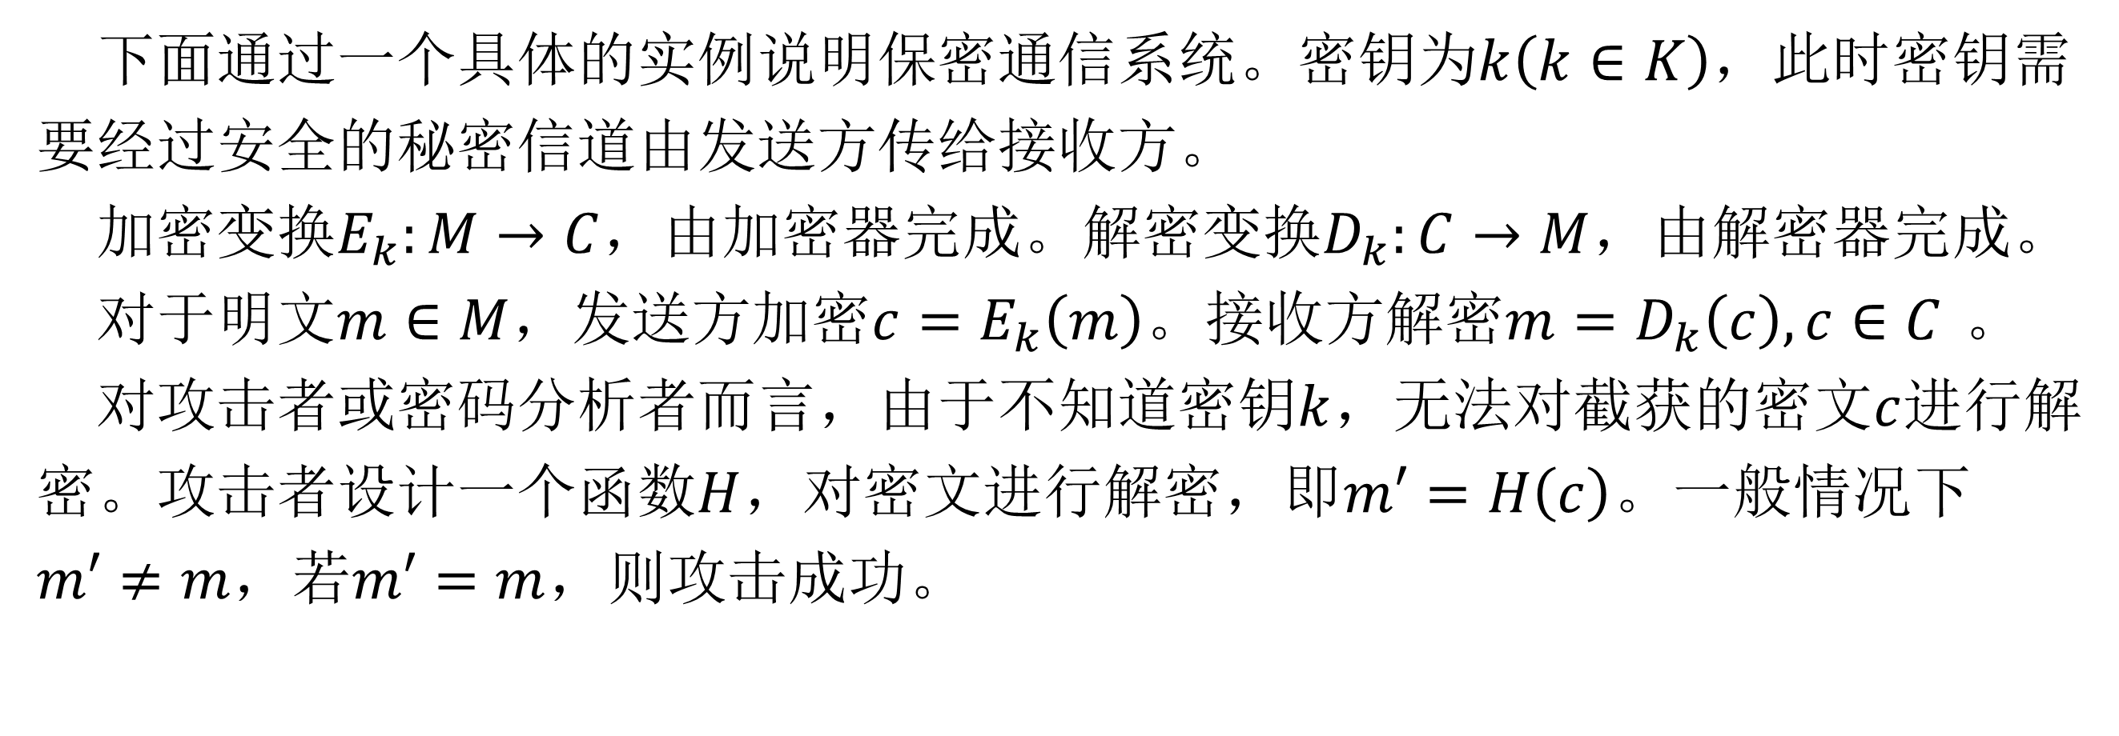
1.2
密码学的基本概念
◆◆◆ 密码学——基础理论与应用
下面通过一个具体的实例说明保密通信系统。密钥为$k\left(k∈K\right)$，此时密钥需要经过安全的秘密信道由发送方传给接收方。
加密变换$E_{k}:M→C$，由加密器完成。解密变换$D_{k}:C→M$，由解密器完成。
对于明文$m∈M$，发送方加密$c=E_{k}\left(m\right)$。接收方解密$m=D_{k}\left(c\right),c∈C$。
对攻击者或密码分析者而言，由于不知道密钥$k$，无法对截获的密文$c$进行解密。攻击者设计一个函数$H$，对密文进行解密，即$m′=H\left(c\right)$。一般情况下$m′≠m$，若$m′=m$，则攻击成功。

Slide 20
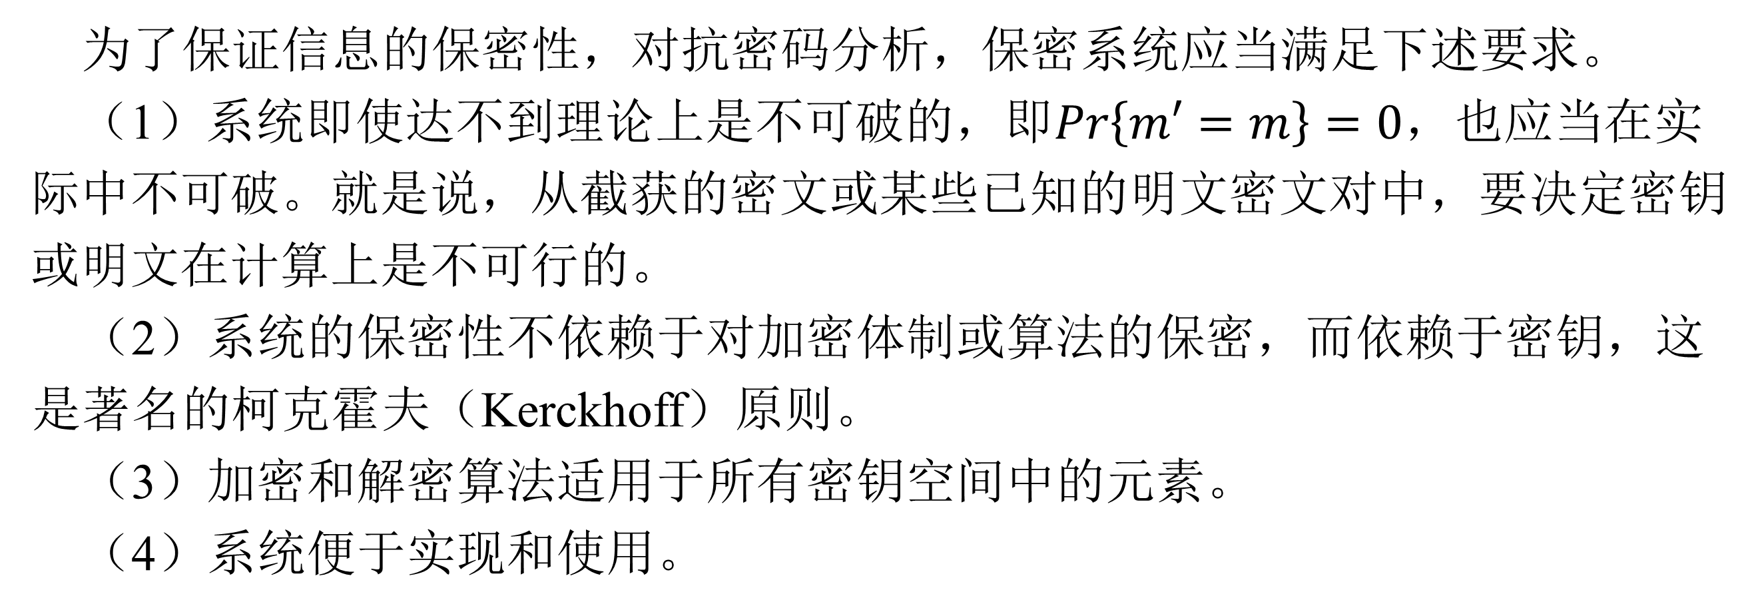
1.2
密码学的基本概念
◆◆◆ 密码学——基础理论与应用
为了保证信息的保密性，对抗密码分析，保密系统应当满足下述要求。
（1）系统即使达不到理论上是不可破的，即$Pr\left\{m′=m\right\}=0$，也应当在实际中不可破。就是说，从截获的密文或某些已知的明文密文对中，要决定密钥或明文在计算上是不可行的。
（2）系统的保密性不依赖于对加密体制或算法的保密，而依赖于密钥，这是著名的柯克霍夫（Kerckhoff）原则。
（3）加密和解密算法适用于所有密钥空间中的元素。
（4）系统便于实现和使用。

Slide 21
◆◆◆ 密码学——基础理论与应用
1.3
密码学的基本属性

Slide 22
1.3
密码学的基本属性
◆◆◆ 密码学——基础理论与应用
应用密码技术是保障网络与信息安全最有效、最可靠、最经济的手段，可以实现信息的机密性、信息的真实性、数据的完整性和行为的不可否认性。
1. 信息的机密性
保证信息不被未授权者获取。
通过加密技术将明文转换为无法直接识别的密文，只有持有正确密钥的用户才能解密并恢复原始信息。
2. 信息的真实性
保证信息来源可信，防止身份冒充和信息伪造。
可采用数字签名、消息认证码和身份认证协议验证发送者身份及信息来源。

Slide 23
1.3
密码学的基本属性
◆◆◆ 密码学——基础理论与应用
3. 数据的完整性
保证数据在存储和传输过程中未被篡改或破坏。
利用密码杂凑算法生成数据摘要，数据发生细微变化时，摘要也会改变，从而发现篡改行为。
4. 行为的不可否认性
保证行为实施者事后不能否认已经发生的操作。
通过基于公钥密码的数字签名技术，可为电子交易、网络操作和责任认定提供可靠证据。
对应关系：
机密性——加密技术 真实性——身份认证
完整性——杂凑算法 不可否认性——数字签名

Slide 24
◆◆◆ 密码学——基础理论与应用
1.4
密码体制分类

Slide 25
1.4
密码体制分类
◆◆◆ 密码学——基础理论与应用
密码体制主要分为对称密码体制和非对称密码体制。本节主要讲述对称密码体制和非对称密码体制的模型。

Slide 26
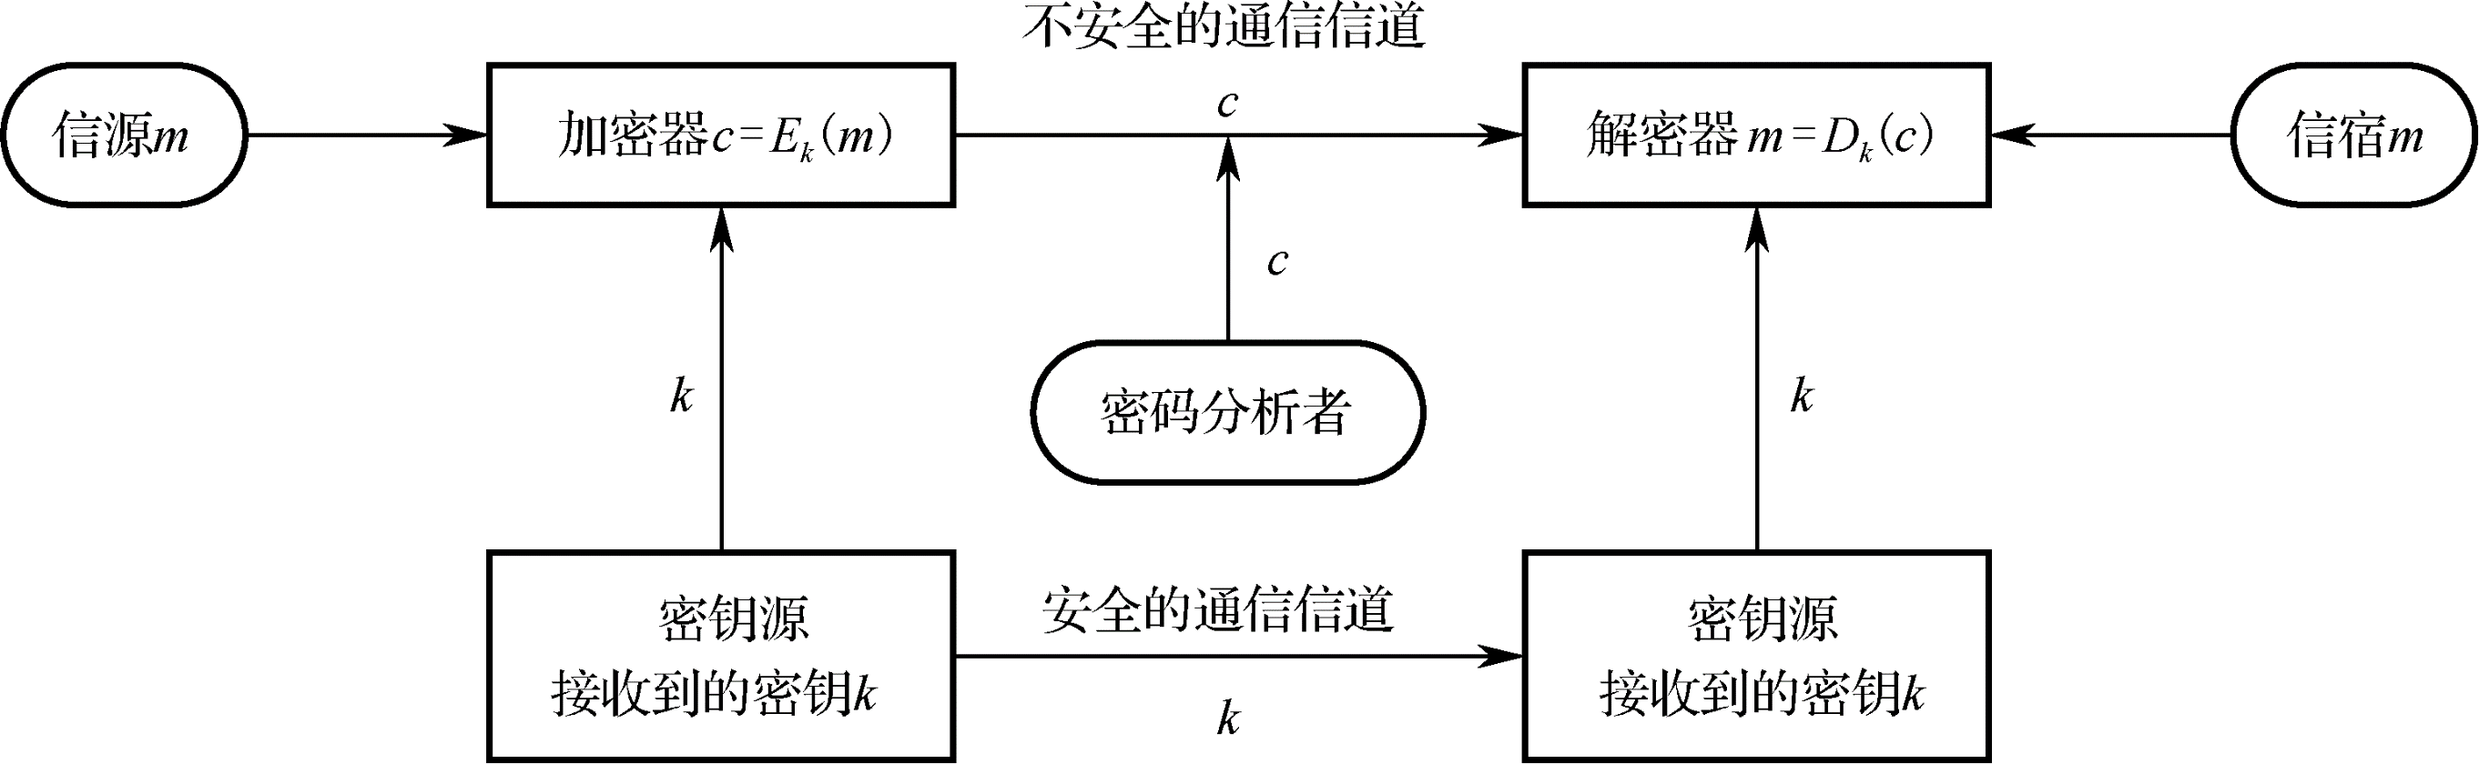
1.4.1
对称密码体制
◆◆◆ 密码学——基础理论与应用
对称密码体制又称单钥体制，是加密和解密使用相同密钥的密码算法。采用单钥体制的系统的保密性主要取决于密钥的保密性，与算法的保密性无关。即使知道密文和加密解密算法，但是没有密钥，也不可能得到明文。换句话说，算法不需要保密，需要保密的仅是密钥。对称密码体制加密和解密过程如图1.3所示。
图1.3 对称密码体制加密和解密过程

Slide 27
1.4.1
对称密码体制
◆◆◆ 密码学——基础理论与应用
密钥可由发送方产生，然后经过一个安全可靠的途径（如信使递送）送至接收方，或由第三方产生后安全、可靠地分配给通信双方。
如何产生满足保密要求的密钥及如何将密钥安全、可靠地分配给通信双方是这类体制设计和实现的主要课题。密钥的产生、分配、存储、销毁等问题，统称为密钥管理，这是影响系统安全的关键因素。即使密码算法再好，密钥管理问题处理不好，也很难保证系统的安全。
对称密码体制对明文消息的加密有两种方式：一种是对明文消息按字符（如二元数字）逐位地加密，这种密码体制称为序列密码或流密码；另一种是将明文消息分组（含有多个字符），逐组地对其进行加密，这种密码体制称为分组密码。

Slide 28
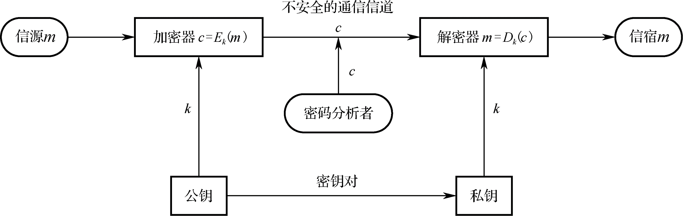
1.4.2
非对称密码体制
◆◆◆ 密码学——基础理论与应用
非对称密码体制也称公钥密码体制，在加密和解密过程中使用两个不同的密钥。一个密钥可以公开，称为公钥；另一个密钥必须保密，称为私钥，由公钥求解私钥的计算是不可行的。非对称密码体制加密和解密过程如图1.4所示。
图1.4 非对称密码体制加密和解密过程

Slide 29
1.4.2
非对称密码体制
◆◆◆ 密码学——基础理论与应用
非对称密码体制的主要特点是，加密和解密是分开的，因而可以实现多个用户加密的消息只能由一个用户解读，或一个用户加密的消息可由多个用户解读。前者可用于公共网络中实现保密通信，而后者可用于实现对用户的认证。非对称密码体制是为了解决对称密码体制中存在的问题而提出的，一方面是为了解决对称密码体制中密钥分发和管理问题；另一方面是为了解决不可否认的问题。基于以上两点，公钥密码体制在密钥的分配、管理、认证、不可否认性等方面有着重要的意义。
非对称密码体制的另一个重要用途是数字签名，与加密过程不同的是，在数字签名中，消息的发送者要使用自己的私钥对消息进行签名，所有人都可以使用与其对应的公钥进行签名的有效性验证。因此，非对称密码体制不仅可以保障信息的机密性，还具有认证和不可否认性等功能。

Slide 30
◆◆◆ 密码学——基础理论与应用
1.5
密码分析

Slide 31
1.5
密码分析
◆◆◆ 密码学——基础理论与应用
密码分析学是研究如何破解或攻击受保护的信息的科学，是指在没有加密密钥的情况下，攻击密文的过程，其目标就是从密文得到明文或者由已知的条件得到密钥。密码分析是建立在攻击者已知加密算法的基础之上的。
在信息传输和处理系统中，除了有预定的接收者，还有非授权者或截获者，他们通过各种办法，如搭线窃听、电磁窃听、声音窃听等来窃取机密信息。对一个保密通信系统采取截获密文进行分析的方法称为被动攻击。非法入侵者、攻击者或黑客主动向系统窜扰，采用删除、增添、重放、伪造等手段向系统注入假消息以达到非法目的的行为称为主动攻击。

Slide 32
1.5.1
密码分析的分类
◆◆◆ 密码学——基础理论与应用
根据密码分析者可能取得的分析资料的不同，密码分析可分为如下4类。
（1）唯密文攻击（Ciphertext-Only Attack）：密码分析者只用密文进行密码分析的方法。
（2）已知明文攻击（Known-Plaintext Attack）：利用大量互相对应的明文和密文进行密码分析的方法。
（3）选择明文攻击（Chosen-Plaintext Attack，CPA）：选择特定明文和对应密文进行密码分析的方法。
（4）选择密文攻击（Chosen-Ciphertext Attack，CCA）：选择特定密文和对应明文进行密码分析的方法。

Slide 33
1.5.1
密码分析的分类
◆◆◆ 密码学——基础理论与应用
其中，最难的攻击类型是唯密文攻击，这种攻击的手段一般是穷举搜索法，即对截获的密文依次使用所有可能的密钥试译，直到得出有意义的明文。只要有足够多的计算时间和存储容量，原则上穷举搜索法总是可以成功的。但任何一种能达到安全要求的实用密码的设计都会使这一方法在实际中是不可行的。

Slide 34
1.5.1
密码分析的分类
◆◆◆ 密码学——基础理论与应用
还有如下两种攻击情况。
（1）自适应选择明文攻击（Adaptive Chosen Plaintext Attack）：是CPA的一种特殊情况，是指密码分析者不仅能够选择要加密的明文，还能够根据加密的结果对以前的选择进行修正。
（2）选择密钥攻击（Chosen Key Attack）：这种攻击情况在实际中比较少见，它仅表示密码分析者知道不同密钥之间的关系，并不表示密码分析者能够选择密钥。

Slide 35
1.5.1
密码分析的分类
◆◆◆ 密码学——基础理论与应用
在评价一个密码体制时还需要注意如下两个概念。
（1）一个加密算法是无条件安全的，如果算法产生的密文不能给出唯一决定相应明文的足够信息，此时无论密码分析者截获多少密文、花费多少时间，都不能解密密文。
（2）香农指出，仅当密钥至少和明文一样长时，才能达到无条件安全。也就是说除了一次一密方案，再无其他加密方案是无条件安全的。
加密算法只需要满足以下两条准则之一：一是破译密文的代价超过被加密信息的价值；二是破译密文所花费的时间超过信息的有用期。
满足以上两个准则的加密算法称为计算安全（Computational Security）。此外，密文没有泄露足够多的明文信息，无论计算能力有多强，都无法由密文唯一确定明文，满足此条件的加密算法称为无条件安全（Unconditional Security）。

Slide 36
1.5.2
穷密钥搜索
◆◆◆ 密码学——基础理论与应用
穷密钥搜索理论上很简单，就是对每个密钥进行测试，直至找到解为止。该方法是最基本的攻击方法，其复杂度由密钥量的大小决定，并且该方法能成功实现的条件是可以对正确的明文进行识别。
不同密钥长度下完成穷密钥搜索所需要的时间如表1.1所示。
表1.1 不同密钥长度下完成穷密钥搜索所需要的时间
密钥长度/bit | 可选密钥数 | 以10⁶次/微秒的速率运算所需要的时间
32 | 2³²=4.3×10⁹ | 2.15毫秒
56 | 2⁵⁶=7.2×10¹⁶ | 550毫秒
64 | 2⁶⁴=1.8×10¹⁹ | 99天
128 | 2¹²⁸=3.4×10³⁸ | 5.4×10¹⁸年
168 | 2¹⁶⁸=3.7×10⁵⁰ | 5.9×10³⁰年

Slide 37
1.5.2
穷密钥搜索
◆◆◆ 密码学——基础理论与应用
由表1.1可知，当密钥长度较小时，可以通过穷密钥搜索的方法进行破解，但当密钥长度较长时，该方法不再适用。当今密钥长度普遍较长，因此穷密钥搜索方法的使用机会很少。

Slide 38
◆◆◆ 密码学——基础理论与应用
1.6
密码的未来

Slide 39
1.6
密码的未来
◆◆◆ 密码学——基础理论与应用
随着电子商务、大数据、云计算、人工智能等技术的应用，密码学迎来了新的发展机遇与挑战，国内外众多学者都在追求更加安全、高效的密码算法，以实现对数据的信息安全保障。下面简单论述密码学的一些新方向。
1. 同态加密
允许直接对密文进行计算，解密后得到与明文计算相同的结果。2009年，Gentry提出首个全同态加密方案，被称为“密码学界的圣杯”，在隐私计算、云计算等领域具有重要价值。

Slide 40
1.6
密码的未来
◆◆◆ 密码学——基础理论与应用
2. 后量子密码
用于抵抗量子计算机对传统公钥密码的威胁，主要包括格密码、编码密码、杂凑密码和多变量密码等。其中，格密码可用于加密、数字签名、密钥协商和全同态加密，是当前的重要研究方向。

Slide 41
1.6
密码的未来
◆◆◆ 密码学——基础理论与应用
3. 混沌密码
利用混沌系统的随机性、遍历性和初值敏感性设计密码算法，主要应用于混沌保密通信、流密码和分组密码等领域。
4. DNA密码
以DNA分子作为信息载体和计算工具，利用其存储密度高、能耗低和并行性强等特点实现密码运算，但其安全性和实用性仍有待进一步研究。

Slide 42
1.6
密码的未来
◆◆◆ 密码学——基础理论与应用
5. 量子密码
以量子力学原理为安全基础，通过量子态的不可复制性和测量扰动特性发现窃听行为，典型应用是量子密钥分发。
发展趋势：未来密码技术不会简单取代传统密码，而是形成传统密码、后量子密码、隐私计算和量子密码等多种技术并存、相互补充的发展格局。

Slide 43
◆◆◆ 密码学——基础理论与应用
1.7
本章小结

Slide 44
1.7
本章小结
◆◆◆ 密码学——基础理论与应用
本章首先介绍密码学的起源，讲述各个时期密码的发展状况；其次，通过对常用通信系统与保密通信系统的模型比较，对密码学的基本名词概念进行简要描述；再次，从密码编码学与密码分析学的角度对密码系统进行大致的分析；最后，根据国内外的研究进展，介绍密码学的未来发展趋势。

